Slide 1
Steganografi
(Bagian 3)
Bahan kuliah IF4020 Kriptografi
Oleh: Dr. Rinaldi Munir
Prodi Informatika
Sekolah Teknik Elektro dan Informatika

Slide 2
Pengantar Steganalisis

Slide 3
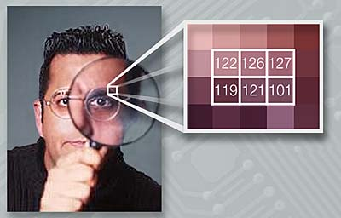
Steganalysis
Tujuan: menentukan apakah sebuah media suspect mengandung pesan tersembunyi

Slide 4
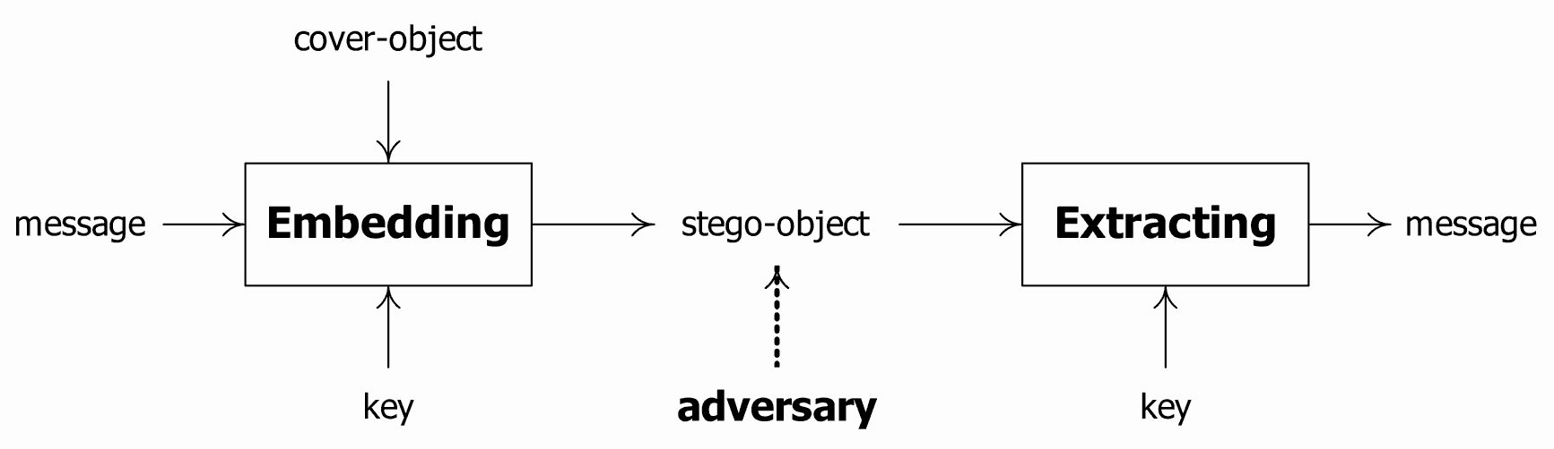
Steganografi
Steganalisis
suspected
stego object
Analisis
decision *)
(1/0)
*) Keterangan: 1 jika ada pesan tersembunyi, 0 jika tidak

Slide 5
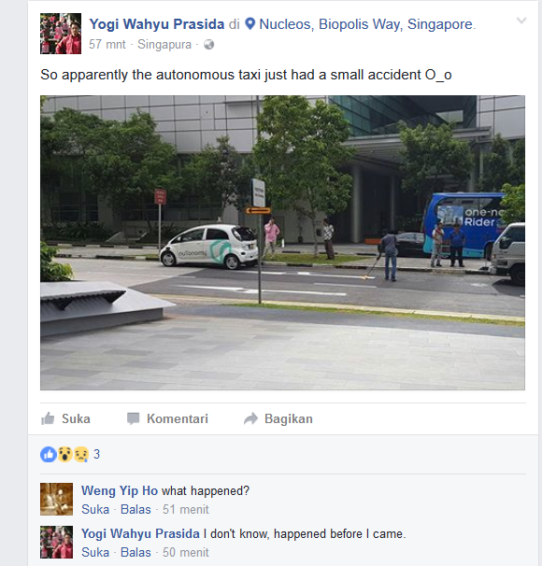
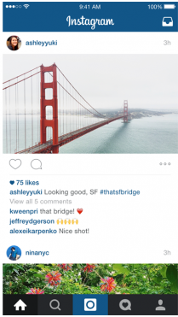
Fakta: Gambar-gambar bertebaran di internet
(website, social media, social networking)

Slide 6


Namun, dibalik sebuah gambar dapat
tersembunyi informasi rahasia
Informasi rahasia tersebut dapat berupa pesan biasa,
pesan kejahatan, program jahat, bahkan virus komputer!

Slide 7

Pernah terima surel (e-mail) dari orang
tak dikenal dan mengandung file attachmet
berupa gambar seperti di bawah ini?
HATI-HATI!!!!!!!!!

Slide 8
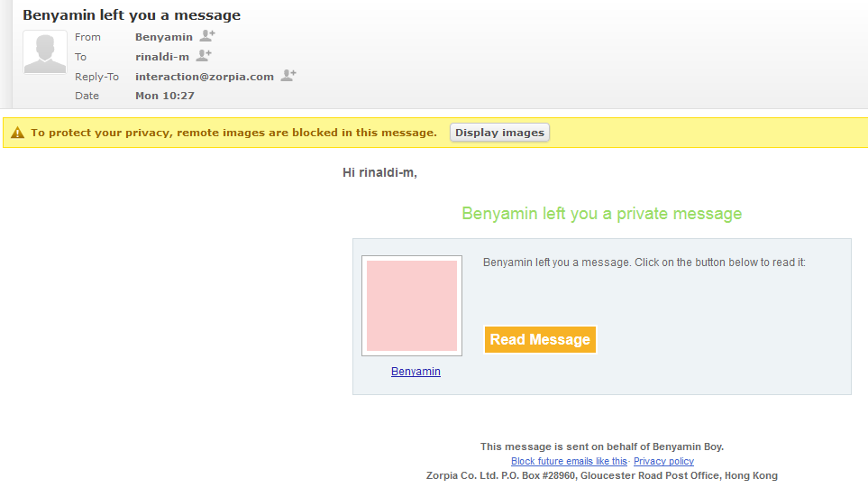
HATI-HATI! Jangan langsung klik jika anda tidak yakin!

Slide 9
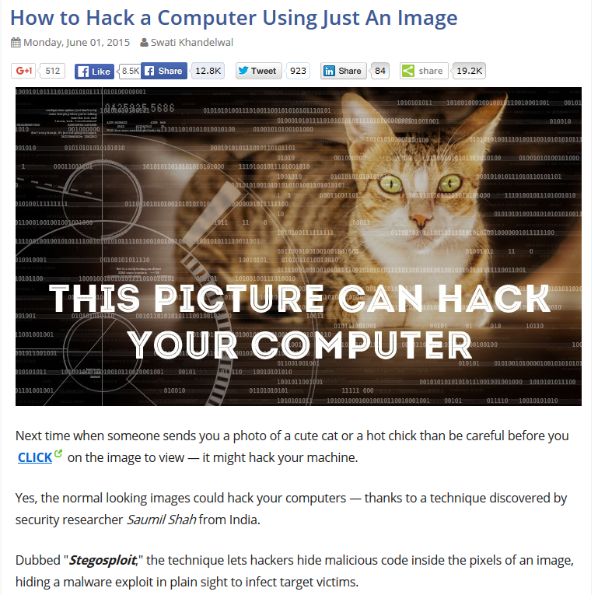
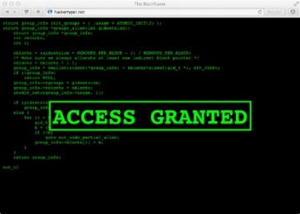
Ingat kembali stegosploit!!!
Just look at the image and you are HACKED!
http://thehackernews.com/2015/06/Stegosploit-malware.html

Slide 10
Steganalisis diperlukan di dalam forensic image analysis
Forensic Image Analysis is the application of image science and domain expertise to interpret the content of an image and/or the image itself in legal matters.
Subdisiplin dari Forensic Image Analysis:
(1) Photogrammetry
(2) Photographic Comparison
(3) Content Analysis
(4) Image Authentication

Slide 11

Salah satu pekerjaan di dalam content analysis adalah mendeteksi apakah ada pesan tersembunyi di dalam sebuah gambar.
Contoh sebuah skenario: Mr. Abdul, seorang investigator forensik, diminta Lab Forensik Polri untuk menginvestigasi sebuah cybercrime berupa foto. Sebagai investigator forensik yang ahli, dia menganalisis foto untuk menemukan pesan tersembunyi di dalamnya dengan kakas steganalisis.

Slide 12
Tujuan utama steganalisis adalah untuk membedakan apakah sebuah media mengandung pesan rahasia atau tidak.
Steganalisis dianggap berhasil jika ia dapat menentukan apakah sebuah media mengandung pesan tersembunyi dengan peluang lebih tinggi daripada menerka secara acak.
Selain tujuan utama di atas, terdapat beberapa tujuan minor steganalisis:
- menentukan panjang pesan
- menentukan tipe algoritma penyisipan
- kunci yang digunakan

Slide 13
Jenis-jenis steganalisis
Targeted steganalysis
Teknik steganalisis yang bekerja pada algoritma steganografi spesifik, dan kadang-kadang dibatasi hanya pada format media tertentu saja.
Teknik ini mempelajari dan menganalisis algoritma penyisipan, lalu menemukan statistik yang berubah setelah penyisipan.
Hasil steganalisis sangat akurat, tetapi tidak fleksibel karena tidak dapat diperluas untuk algoritma steganografi yang lain atau format media yang berbeda.

Slide 14
Blind steganalysis
Teknik steganalisis yang bekerja pada sembarang algoritma steganografi dan sembarang format media.
Teknik ini mempelajari perbedaan antara statistik cover-object dan stego-object dan membedakannya. Proses pembelajaran (learning) dilakukan dengan melatih (training) mesin pada sekumpulan database media. Model machine learning yang digunakan misalnya jaringan syaraf tiruan.
Hasil steganalisis kurang akurat dibandingkan dengan teknik targeted steganalysis, tetapi kelebihannya adalah dapat diperluas untuk algoritma yang lain.

Slide 15
Metode Steganalisis
1 . Serangan berbasis visual (visual attacks)
Khusus untuk stego-object berupa citra
Bersifat subjektif, karena melakukan pengamatan secara kasat mata dengan melihat artefak yang mencurigakan di dalam stego-image, lalu membandingkannya dengan citra asli (cover image)
Digunakan pada masa-masa awal riset steganalisis
Contoh serangan visual:
a. LSB plane attack
b. Filtered visual attack (Enhanced LSB)

Slide 16
2. Serangan berbasis statistik (statistical attack)
Menggunakan analisis matematik pada citra untuk menemukan perbedaan antara cover image dengan stego image.
Didasarkan pada fakta bahwa penyembunyian pesan ke dalam media menimbulkan artefak yang dapat dideteksi secara statistik sehingga dapat mengungkap penyembunyian pesan atau pesan yang disembunyikan itu sendiri.
Contoh serangan statistik:
a. histogram analysis
b. Regular-singular (RS) analysis
c. Chi-square analysis
d. Sample pair (SP) analysis

Slide 17
Visual Attack
Memanfaatkan indera penglihatan → inspeksi kerusakan pada gambar akibat penyisipan
Ide dasar :
Ilustrasi visual dari bit-bit yang telah diekstraksi dengan posisi yang sesuai dengan pixel sumbernya
media pembawa/ steganogram diserang
ekstraksi bit-bit yang berpotensi menjadi bit Pesan

Slide 18
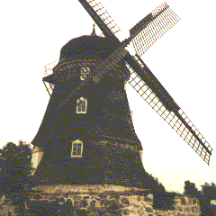

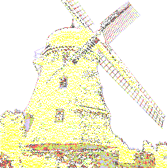
Metode Enhanced LSB
BLUE | GREEN | RED
10100101 | 10011100 | 11100111
BLUE | GREEN | RED
11111111 | 00000000 | 11111111

Slide 19




(a) Citra orisinal
(b) Citra hasil enhanced LSB
(c) Citra stego
(b) Citra hasil enhanced LSB

Slide 20
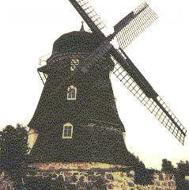

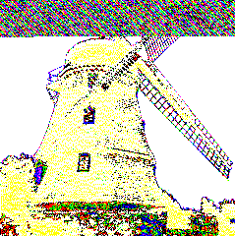

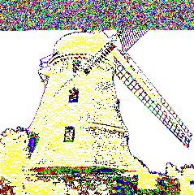
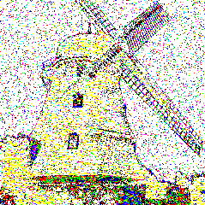
Teknik Steganalisis: Visual Attack
Artefak mencurigakan
Gambar asli
Hasil penapisan
(asli)
Terdeteksi ada pesan
Terdeteksi ada pesan
Terdeteksi ada pesan
Terdeteksi ada pesan

Slide 21

Metode enhanced-LSB bagus untuk citra dengan kontras tinggi,
yaitu citra yang memiliki warna latar yang jelas atau memiliki
perbedaan warna yang kontras antara latar dengan gambar utama

Slide 22
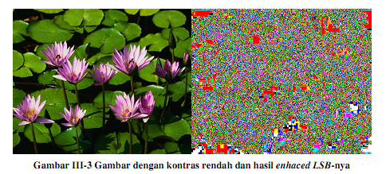
Untuk citra dengan kontras rendah (seperti citra hasil fotografi), metode enhanced LSB seringkali menyulitkan steganalis. Karena steganalis akan kesulitan membedakan antara gambar yang seharusnya muncul dengan pesan rahasia.

Slide 23
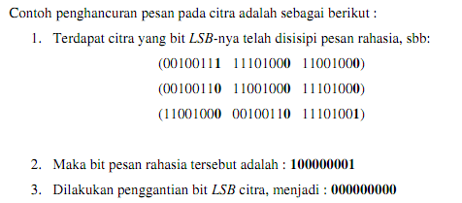
Sekali citra diketahui mengandung pesan rahasia, maka pesan tsb bisa dihancurkan dengan mengganti seluruh bit-bit LSB

Slide 24
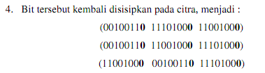

Slide 25
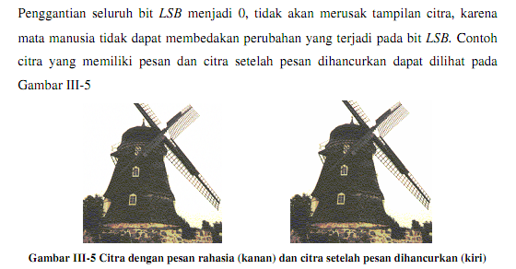

Slide 26
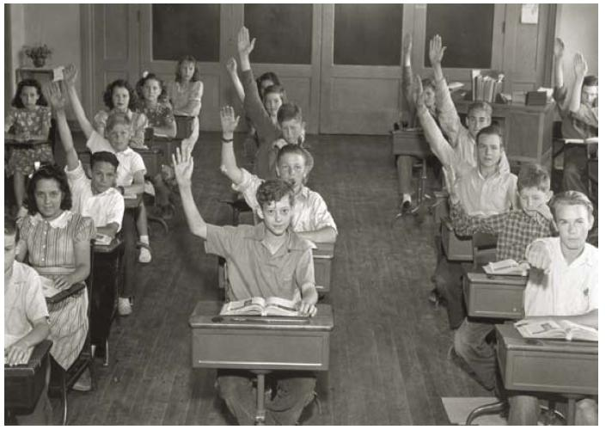
Ada pertanyaan?

Slide 27
Referensi
Li, F., The art and science of writing hidden messages: Steganography
Khan, M. M. , Steganography
Wohlgemuth, S. (2002), IT-Security: Theory and Practice : Steganography and Watermarking, University of Freiburg, Denmakr, 2002.
Wong, P.W. (1997). A Watermark for Image Integrity and Ownership Verification. Prosiding IS&T PIC Conference.
Tawalbeh, L. (2006), Watermarking, Information System Security
AABFS-Jordan.
Bae, S.H. (2006), Copyright Protection of Digital Image, Tongmyong University of information technology
Yuli Anneria Sinaga, Steganalisis dengan Metode Chi-square dan RS-analysis, Tugas Akhir Informatika, IT

